Slide 1

TD 1
Introduction à Iber
Christophe Ancey
Présentation Semestre printemps 2025
Notes:
1

Slide 2
Plan de la séance
Introduction à Iber : architecture, principes, interface
exemple 1 : écoulement sur un plan incliné
définir la géométrie d’écoulement (directement dans iber)
entrer les données générales du problème
assigner les conditions initiales
introduire les conditions aux limites
assigner une rugosité
créer le maillage : maillage structuré et déstructuré
lancer le calcul
analyse les résultats
exemple 2 : étude de la Navisence à Zinal
Notes:
2

Slide 3
Iber ?
Iber est un modèle numérique bidimensionnel pour la simulation d’écoulements d’eau (à surface libre) et de processus de transport dans les rivières et les estuaires. Il est principalement fondé sur les équations de Saint Venant. Il a été développé en Espagne par le Groupe Ingénierie de l'Eau et de l' Environnement, GEAMA (Université de La Corogne) et l'Institut FLUMEN (Université Polytechnique de Catalogne), et le Centre international des méthodes numériques en ingénierie (CIMNE). Le modèle Iber fut initialement pensé comme une réponse aux besoins du Centre d'études hydrographiques (CEDEX) qui souhait disposer d’un outil numérique pour les études hydrauliques réglementaires en Espagne.
Le modèle Iber peut être téléchargé gratuitement à partir de ce site http://iberaula.es Le site fournit des cours en ligne (payants, en espagnol) et un forum. Le site est en espagnol, avec des parties en anglais. Le logiciel est en espagnol/anglais (au choix).
L’avantage d’Iber par rapport à d’autres solutions est triple : (i) puissant outil d’import et de maillage, (ii) algorithmes de traitement performants et correspondant aux techniques les plus avancées, (iii) un outil tout-en-un qui permet d’aller du pré-traitement au post-traitement.

Slide 4
Iber ?
Outre un code bidimensionnel de résolution numérique des équations de Saint-Venant, Iber possède des modules supplémentaires :
turbulence moyennée (adaptation de modèles empiriques de Manning-Strickler, parabolique, et longueur de mélange, k-e)
transport de sédiment (charriage et suspension) avec prise en compte de formules empiriques (Meyer-Peter et Müller, van Rijn, Egelung et Fredsoe) et suspension (vam Rijn, Smith et McLean, Ariathurai)
Iber peut résoudre les types de problèmes suivants :
hydrodynamique des cours d’eau, canaux, et aménagements hydrauliques (prise en compte d’ouvrages tels que vannes, ponceaux, seuils). Attention Iber ne sait pas calculer des mises en charge locale : c’est un code à surface libre !
rupture de barrage, avec formation de brèche et propagation de crue
étude du transport de sédiment
étude de la qualité des eaux
zonages réglementaires
problèmes de ruissellement et d’inondation, drainage, infiltration
calcul de vagues dues au vent

Slide 5
Iber ?
Iber est un code aux volumes finis avec des maillages fixes structurés ou déstructurés composés de triangles ou quadrangles. Il résout les équations de Saint-Venant (et d’Exner) dans un référentiel cartésien à l’aide d’un solveur de Roe (ordre 1 et 2 en espace, explicite en temps). Il est capable de détecter les chocs, les interfaces sec/mouillé, et les changements de régime super- et sub-critique.
Les géométries peuvent être créées au sein d’Iber ou bien être importées (avec une grande variété de formats).
La méthode aux volumes finis employée par Iber est écrite dans l’article : Cea, L., and E. Bladé, A simple and efficient unstructured finite volume scheme for solving the shallow water equations in overland flow applications, Water Resources Research, 51, 5464-5486, 2015. Voir également la documentation technique du logiciel.

Slide 6
Architecture d’Iber
Comme pour tous les codes de calcul numériques modernes, l’utilisation d’Iber se fait classiquement en suivant trois étapes :
Prétraitement («preprocess») :
On définit ou on importe la géométrie à étudier.
On précise le type de problème (hydrodynamique, transport de sédiment), la durée du calcul, les temps auxquels il faut conserver les résultats numériques, et les paramètres de calcul (CFL, type de solveur, etc.).
On assigne les conditions initiales, les conditions aux limites, et la rugosité locale.
On génère un maillage à partir de la géométrie
Calcul : le calcul est réalisé par un exécutable qui tient compte des paramètres entrés.
Post-traitement («postprocess») : on peut représenter les variations spatiales et temporelles des variables d’intérêt (vitesse, Froude, hauteur, etc.), créer des animations vidéos, exporter les données et graphes au format souhaité, ou réaliser des analyses assistées par ordinateur (p.ex. cartographie du danger).

Slide 7
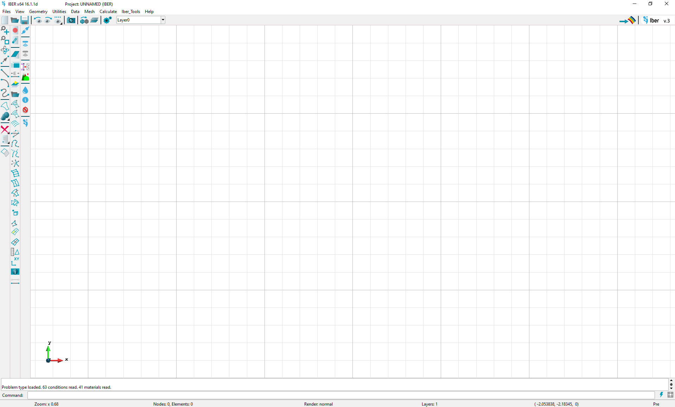
Présentation de l’interface en prétraitement

Slide 8

Présentation de l’interface
grossir la vue (zoom in)
voir tout le projet
voir en rotation
se déplacer dans la vue (Shift + clic droit)
créer des lignes
créer des surfaces NURBS
(non-uniform rational B-spline)
effacer

Slide 9
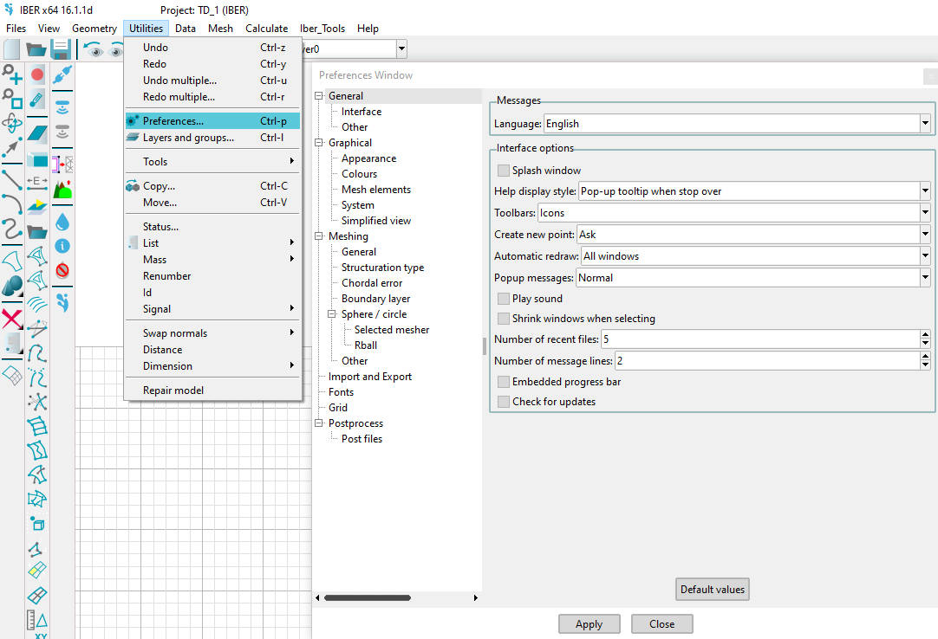
Présentation de l’interface
L’interface est personnalisable depuis Utilities > Preferencies

Slide 10
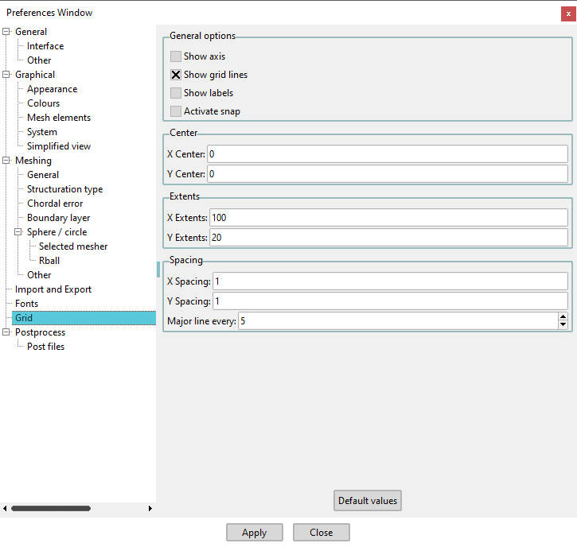
Présentation de l’interface
Par exemple depuis Utilities > preferencies > Grid, on peut afficher une grille

Slide 11
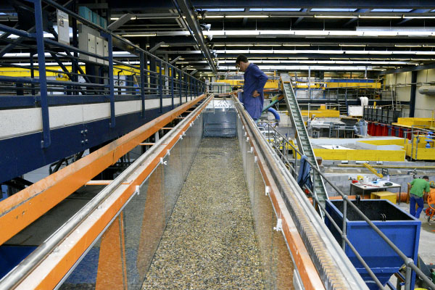
Exemple 1 : création d’une géométrie

Slide 12
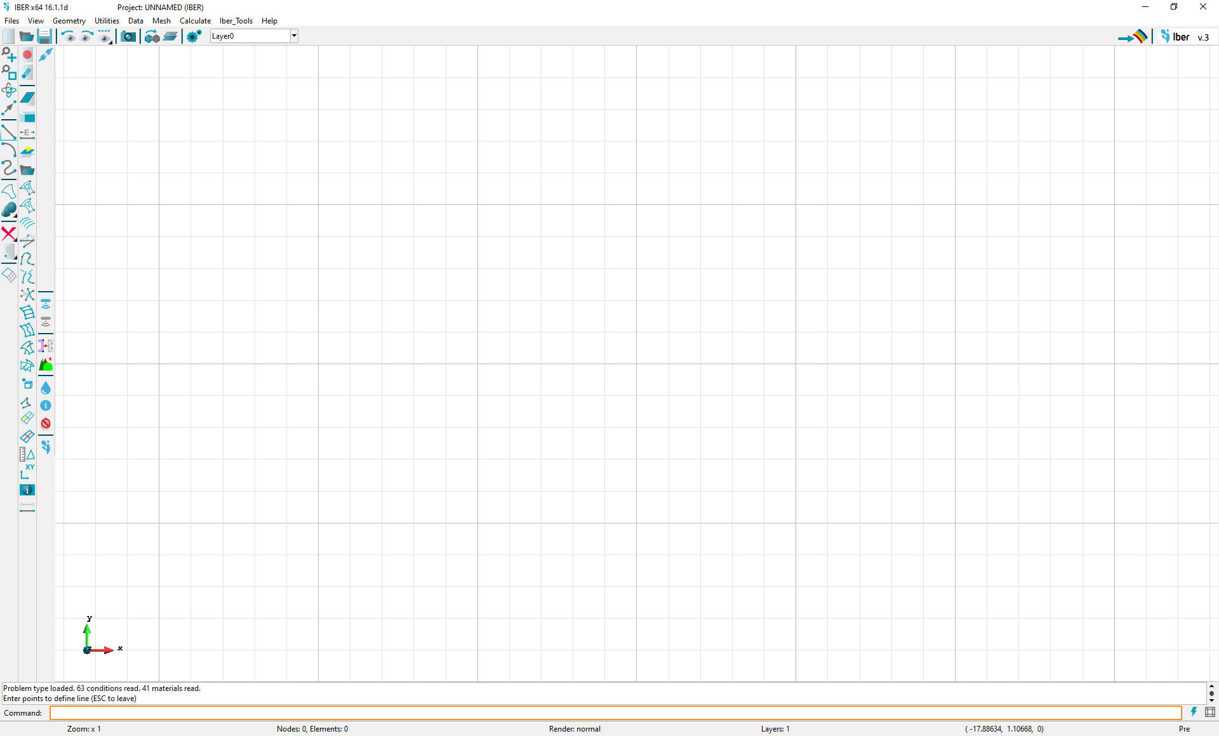
Création de la géométrie
On va créer un canal incliné de 1 %, long de 100 m, et large de 5 m
On va se servir de l’outil «create line»
(accessible aussi depuis Geometry > Create > Straight line

Slide 13
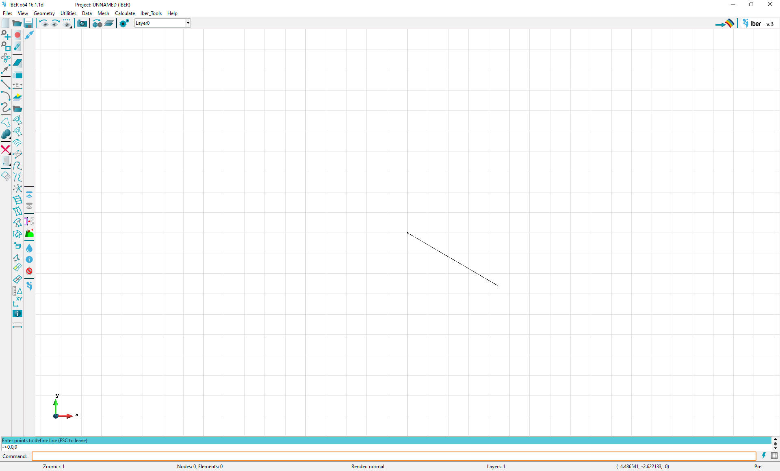
Création de la géométrie
Dans la fenêtre du bas, on tape les coordonnées 0,0,0 du coin aval gauche du canal,
puis on appuie sur la touche «Enter»
On inscrit les coordonnées cartésiennes

Slide 14
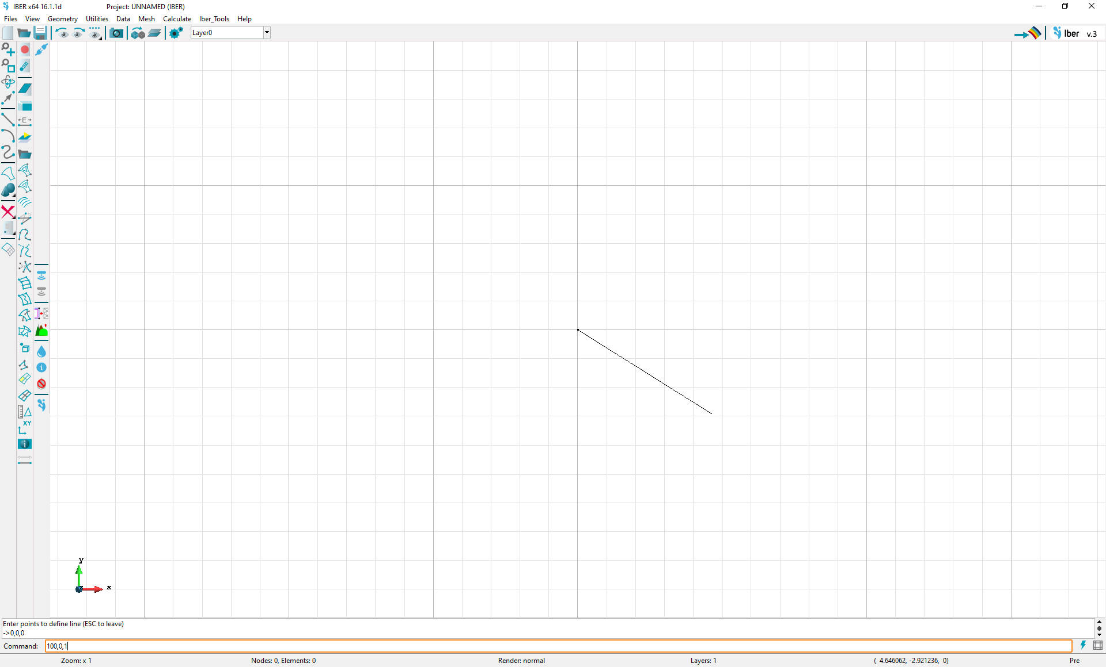
Création de la géométrie
On inscrit les coordonnées du point amont gauche, et comme la pente est de 1 %, il est situé à la cote relative 0,01 × 100 = 1 m. On inscrit donc 100,0,1 comme coordonnées. Une fois que cela est fait, on appuie sur la touche «Enter», puis «ESC» pour terminer la saisie.
On inscrit les coordonnées cartésiennes du coin amont gauche

Slide 15
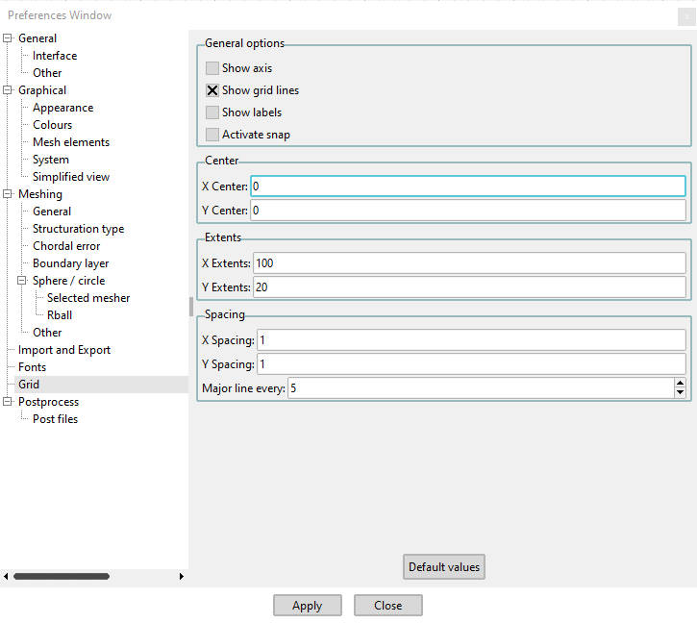
Création de la géométrie
La ligne s’affiche. Cliquez sur l’outil «Zoom frame» pour voir l’objet. Comme la grille est trop petite, on peut revoir ses paramètres dans Utilities > Preferences > Grid
On modifie les valeurs

Slide 16
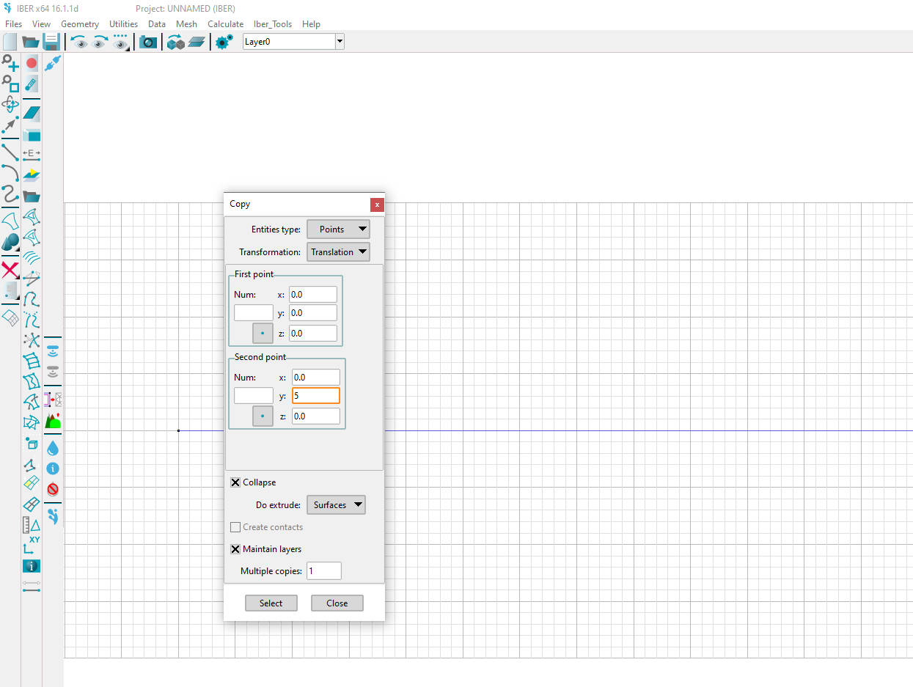
Création de la géométrie
On peut procéder de la même façon pour générer les autres lignes qui forment le canal. On va ici procéder différemment avec l’outil «Copy» du menu «Utilities»
On fait une translation de y=+5
Au passage, on en profite pour créer la surface

Slide 17

Création de la géométrie
On utilise l’outil Utilities > Copy, avec la possibilité de créer directement la surface à mailler.
On choisit l’option «Lines»
En appuyant sur «Select», le pointeur de la souris change de forme, et on sélectionne la droite, puis on tape sur «ESC»
Notes:
17

Slide 18
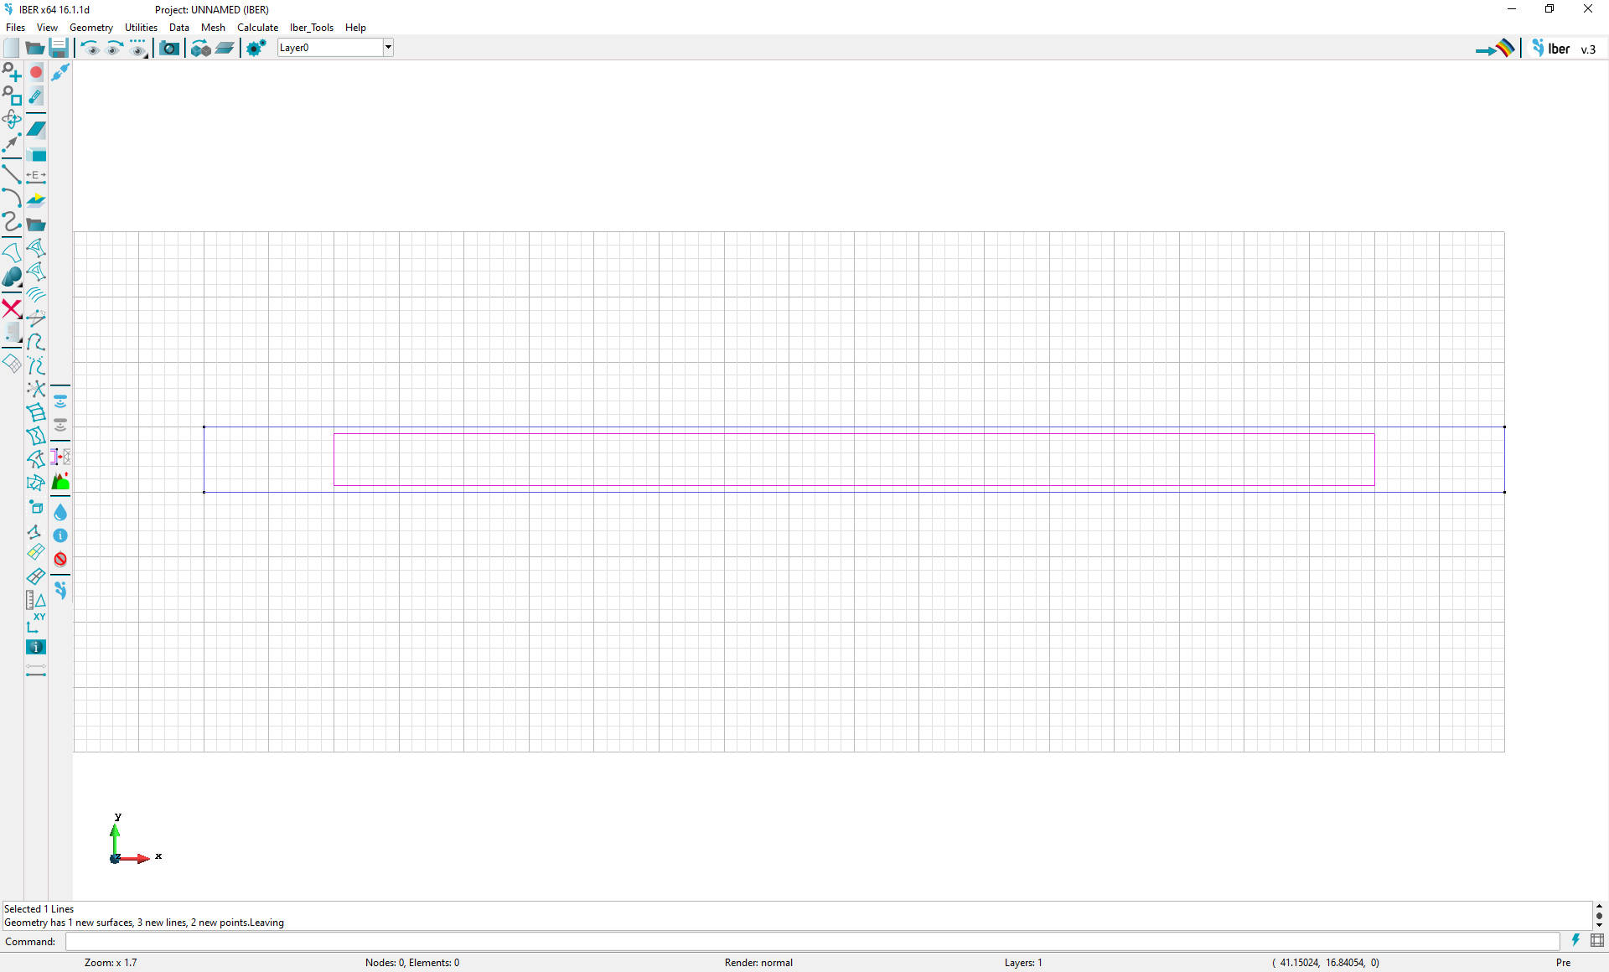
Création de la géométrie
On obtient ainsi la forme du canal, prête à être utilisée pour le calcul.
Le cadre bleu représente le canal
Le cadre fuchsia est indicatif (il indique que la surface est close, prête au maillage)

Slide 19
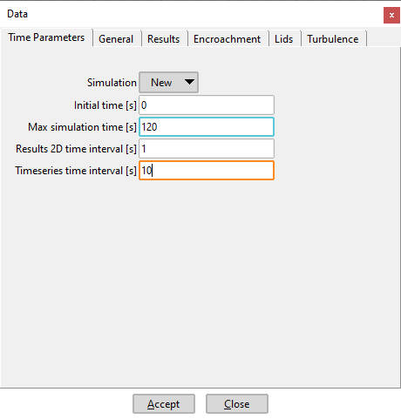
Paramètres du calcul
On va étudier un problème où on lâche un flux d’eau à débit constant Q = 500 l/s. On fixe la durée de la simulation à 2 min (120 s). Pour cela on va dans la menu Data > Problem data… Une fenêtre s’ouvre : on entre les données. On sauvegarde les données toutes les 10 s.
durée de la simulation
intervalle de temps entre deux sauvegardes des résultats

Slide 20
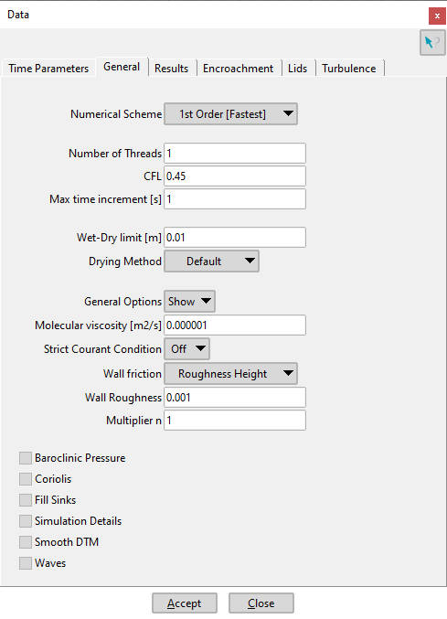
Paramètres du calcul
Dans le second onglet, on trouve des renseignements sur le solveur : nombre de processus, ordre du schéma, condition de Courant Friedrichs Lewy (stabilité du schéma), limite sec/mouillé. On peut aussi définir la rugosité des parois et d’autres paramètres. On ne touche rien pour l’instant, on y reviendra dans un second temps.
CFL (elle ne doit jamais être >1)
limite sec/mouillé

Slide 21
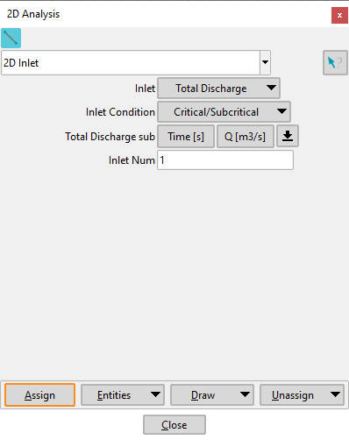
Paramètres du calcul
Dans le menu Data > Hydrodynamics > Boundary conditions, on peut fixer les conditions aux limites (CL) amont et aval. On suppose le régime subcritique à l’amont.
CL amont
type de CL
valeur de Q
pour assigner sur quelle frontière la CL s’applique

Slide 22
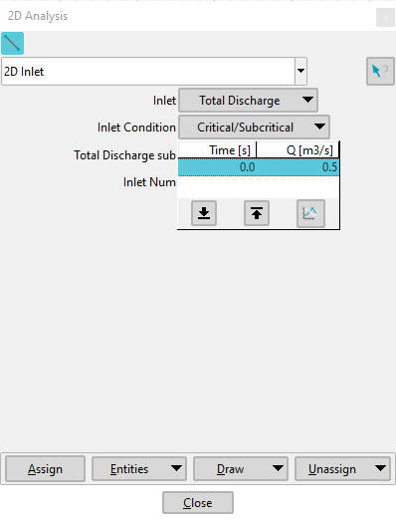
Paramètres du calcul
On entre le débit Q = 0,5 m³/s, puis on clique sur Assign. Le pointeur de la souris change de forme et permet d’assigner la CL à une frontière donnée.
valeur de Q
pour assigner sur quelle frontière la CL s’applique

Slide 23
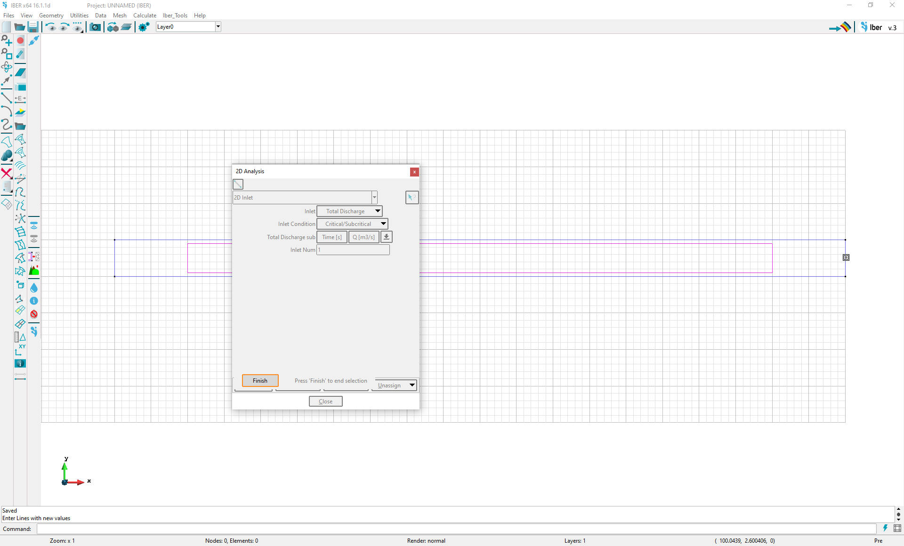
Paramètres du calcul
On peut vérifier avec l’option Draw que la bonne frontière a été sélectionnée.
frontière où la CL
sur Q s’applique
cliquez sur «Finish» pour finir

Slide 24
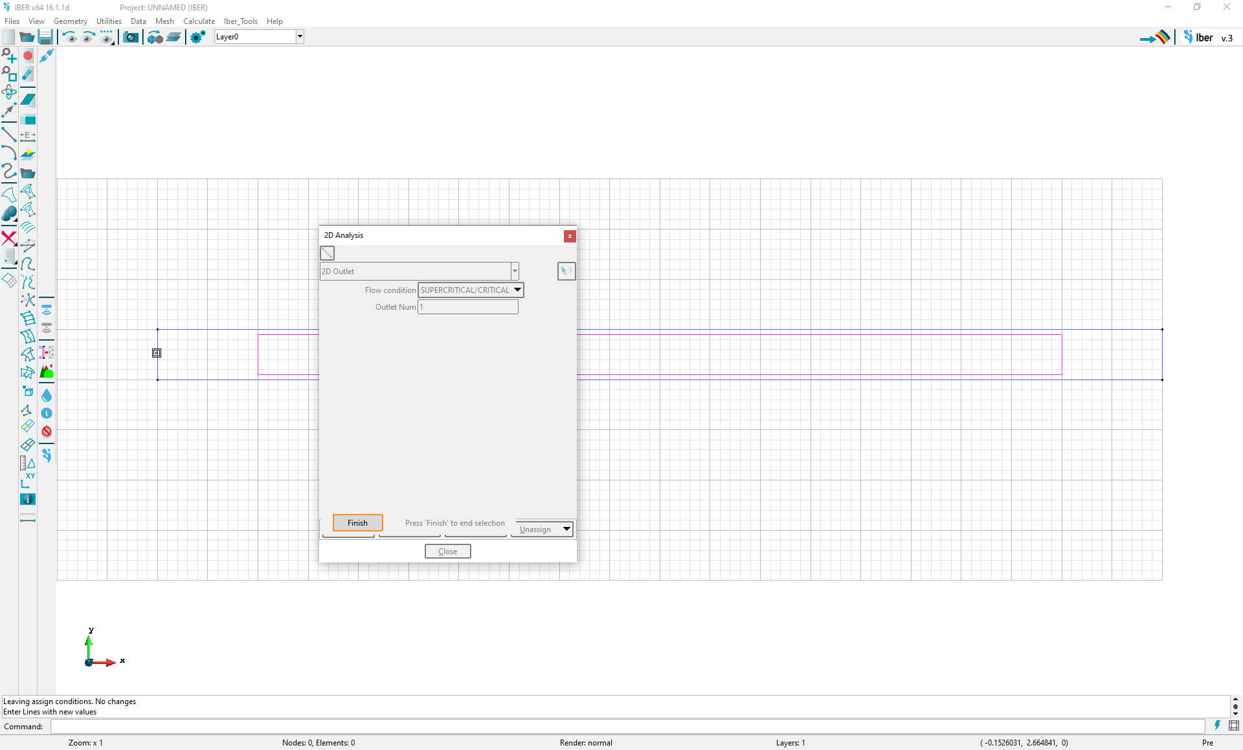
Paramètres du calcul
On fait de même pour les conditions aux limites à l’aval en choisissant «2D outlet» dans le menu déroulant. On assigne la frontière à gauche, puis on clique sur «Finish» et enfin «Close»
on choisir «critical»
frontière où la CL
sur Q s’applique

Slide 25
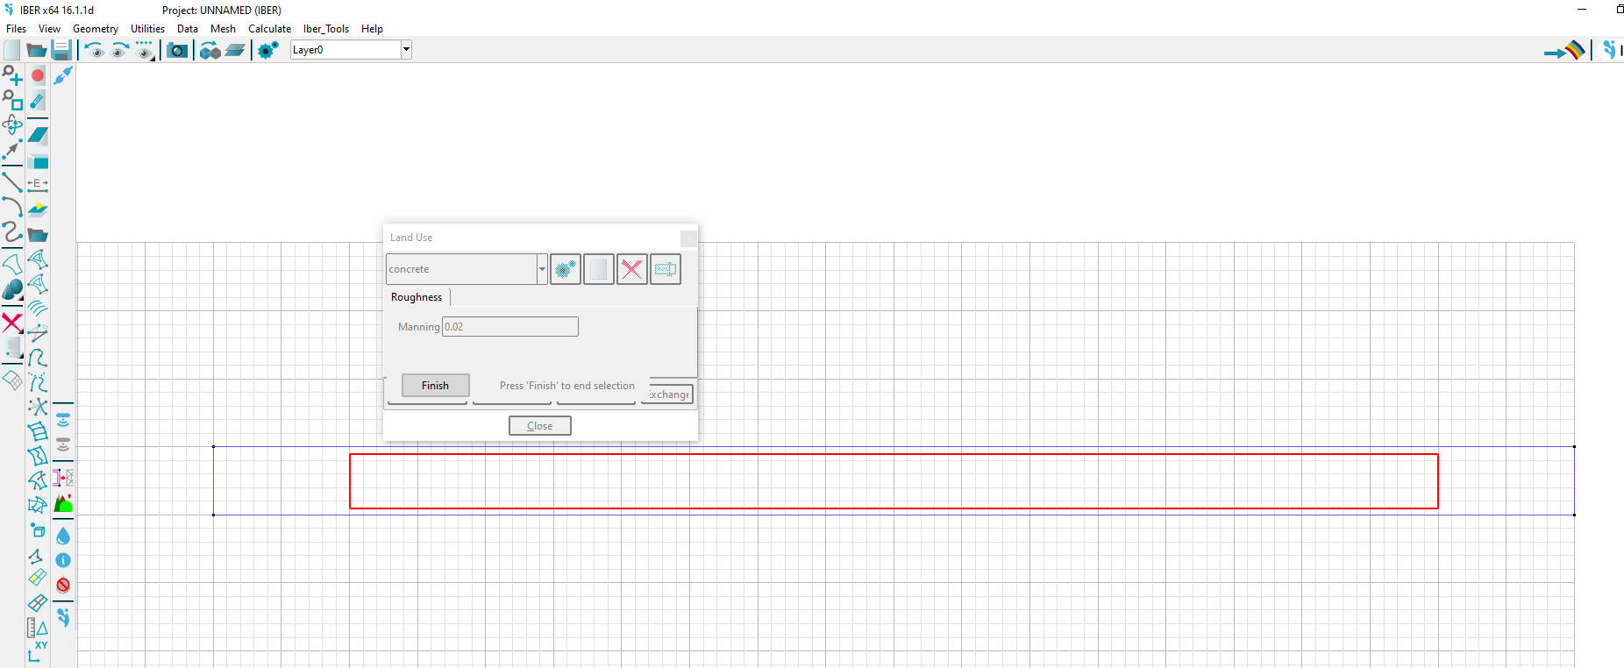
Paramètres du calcul
Dans le menu Data > Roughness > Land use, on peut choisir la rugosité. Dans le menu déroulant, on choisit «concrete». Iber donne la valeur par défaut n = 0,018. Cela donne K = 55 m^{1/3}/s. On à du béton rugueux et on prendre K = 50 m^{1/3}/s, soit n=0,02. On change la valeur et on la sauvegarde. On assigne ensuite la surface avec Assign > Surfaces, on clique sur la surface NURBS, puis «ESC» pour sortir.
on change la valeur, puis la sauvegarde
assigner la surface

Slide 26
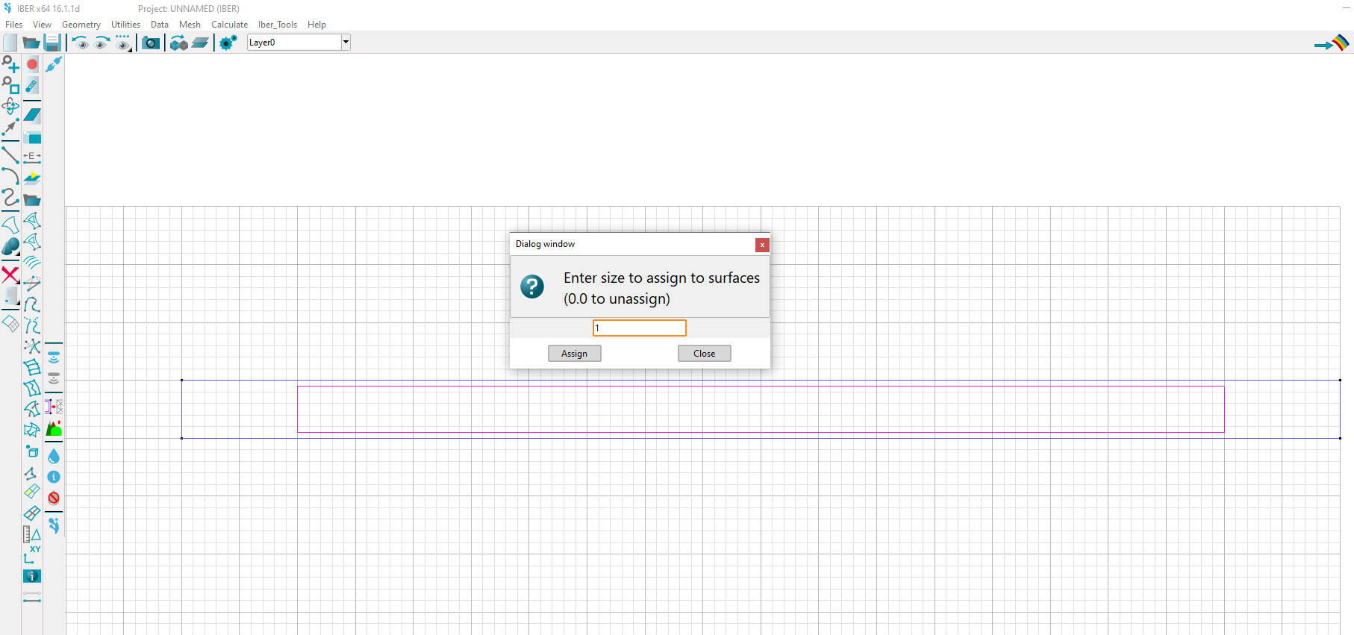
Maillage
On en a fini avec les paramètres. On va mailler maintenant le domaine avec des mailles non structurées (triangles) de taille 1 m. On va sur Mesh > Unstructured > Assign sizes on surfaces. Une fenêtre apparaît. On choisit 1 m, puis on assigne la surface NURBS associée et on termine avec «ESC», puis «Close».
taille de la maille en m
assigner la surface

Slide 27
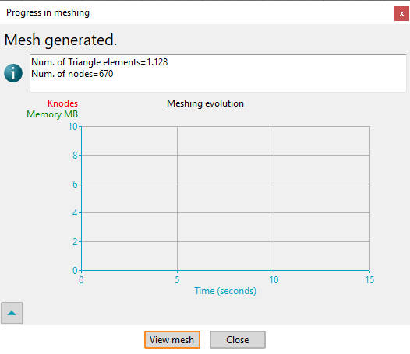
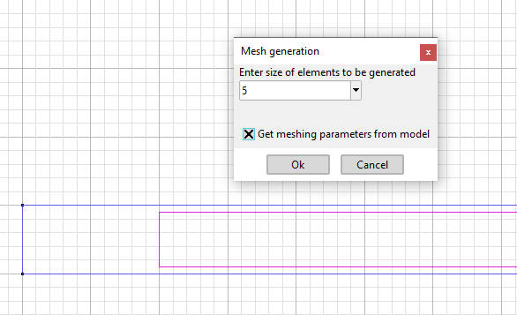
Maillage
Dans le menu Mesh > Generate mesh, on peut générer le maillage. On est maintenant prêt pour le calcul. On n’oublie pas de sauver !
on peut laisser tel quel
permet de visualiser le maillage

Slide 28
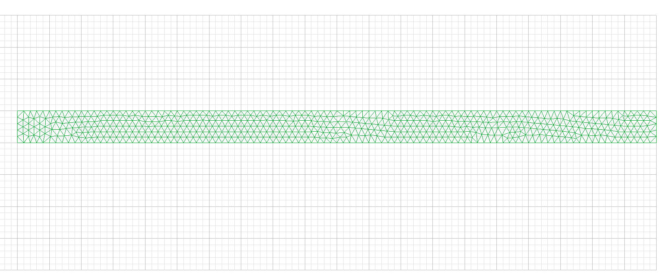
Maillage
On obtient le maillage suivant :

Slide 29
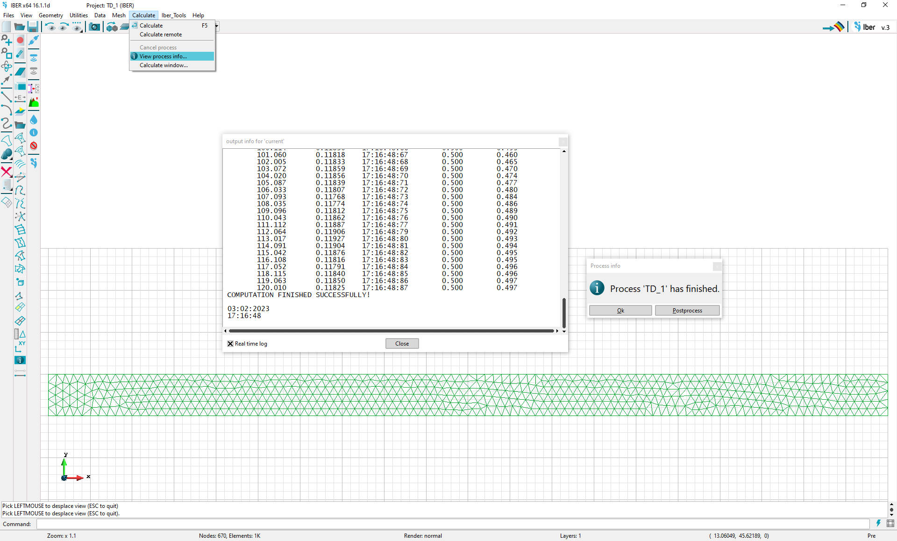
Calcul
Dans le menu Calculate, on choisit «Calculate». Si le calcul est long, on peut regarder ce qui se passer en cliquant sur Calculate > View process info… Une fois le calcul fini, une fenêtre s’affiche et on choisit «Postprocess».
fenêtre d’information
pour passer au post-traitement

Slide 30
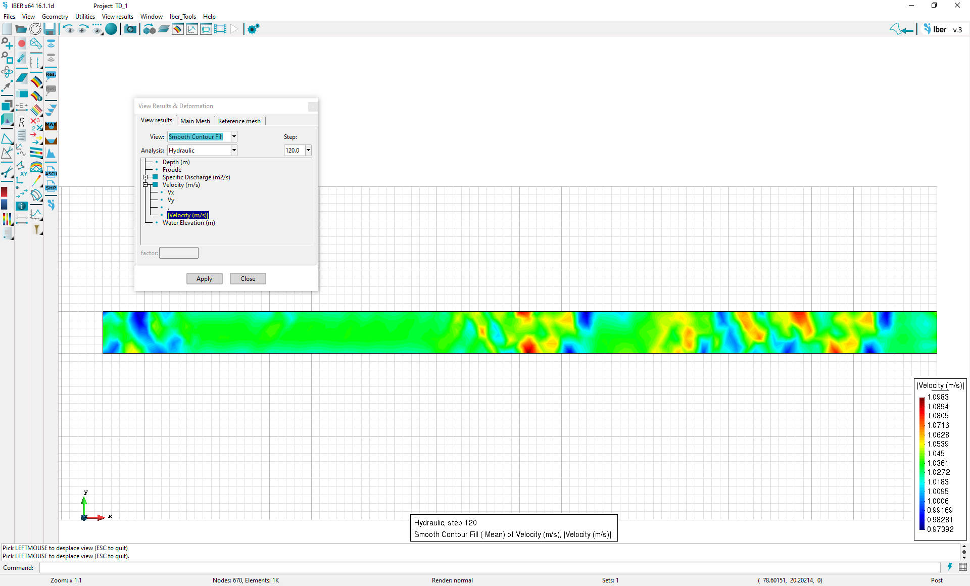
Post-traitement
Pour afficher les résultats, on clique sur l’icône «Results window» et on choisit le type de représentation que l’on veut. Par exemple, une carte des vitesses au temps 120 s. Il faut parfois jouer avec l’icône «Display style» pour afficher les cartes.
type d’information
fenêtre de résultats

Slide 31
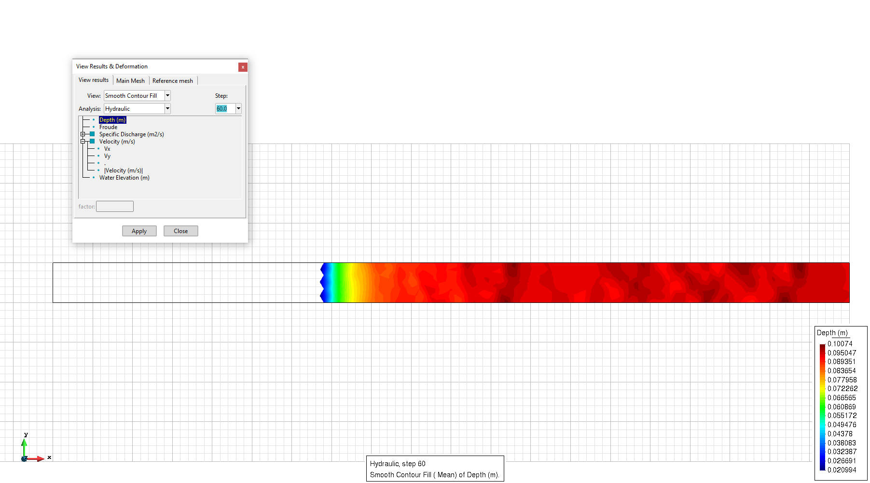
Post-traitement
On peut afficher les temps à différents pas de temps
on est au temps t = 60 s
la hauteur est proche du seuil sec/mouillé

Slide 32
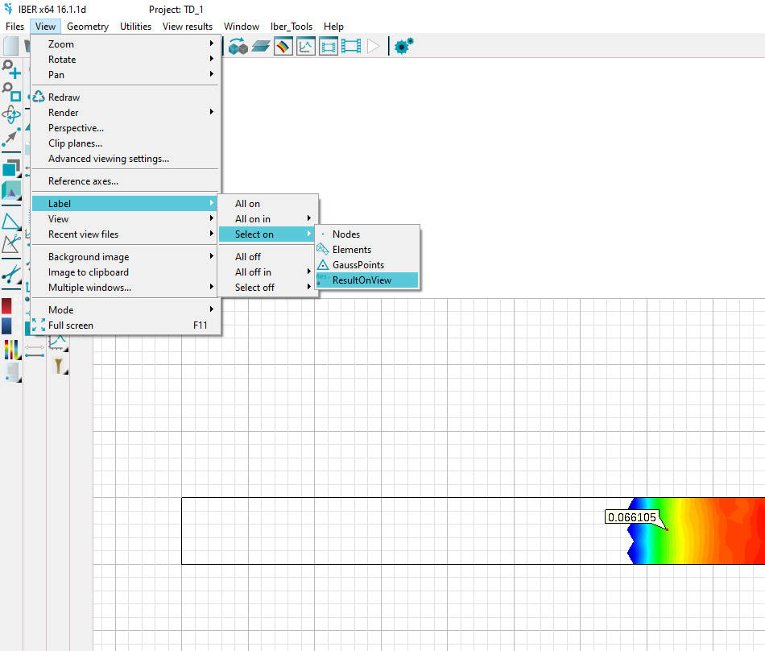
Post-traitement
On peut chercher des valeurs particulières en allant sur View > Label > Select on > ResultOnView
choix de l’outil «data point»
Pour effacer les points, aller dans View > Label > All off
il suffit alors de cliquer où l’on veut (ESC pour finir)

Slide 33
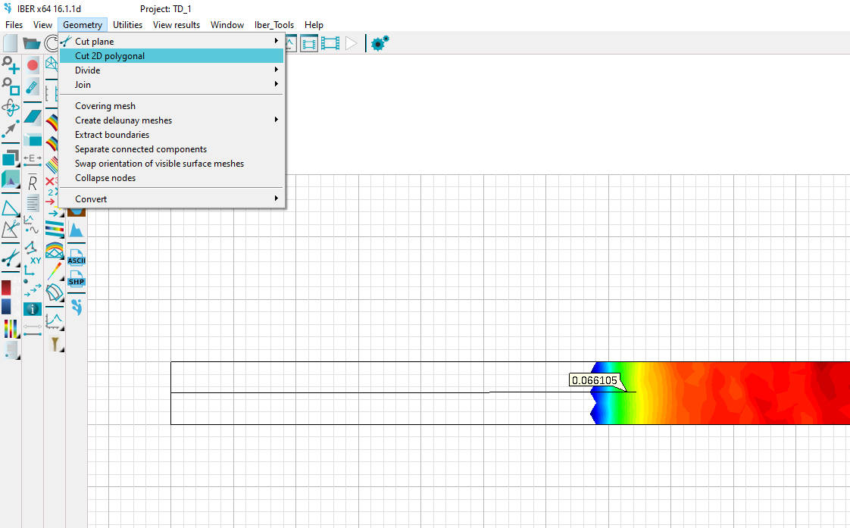
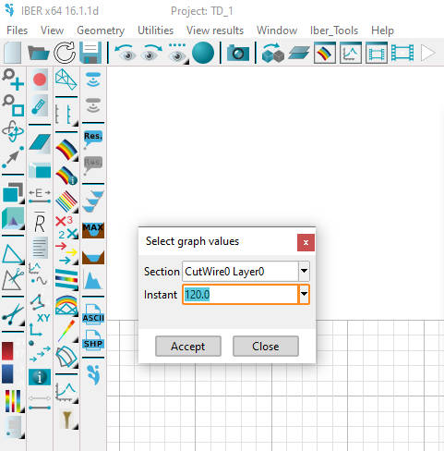
Post-traitement
On peut tracer des profils de hauteur. On va dans Do Geometry > cut 2D polygonal, puis on sélectionne les points, on finit avec «ESC». On clique ensuite sur l’icône «draw instant water profile»
choix de l’outil
outil pour profil de hauteur

Slide 34
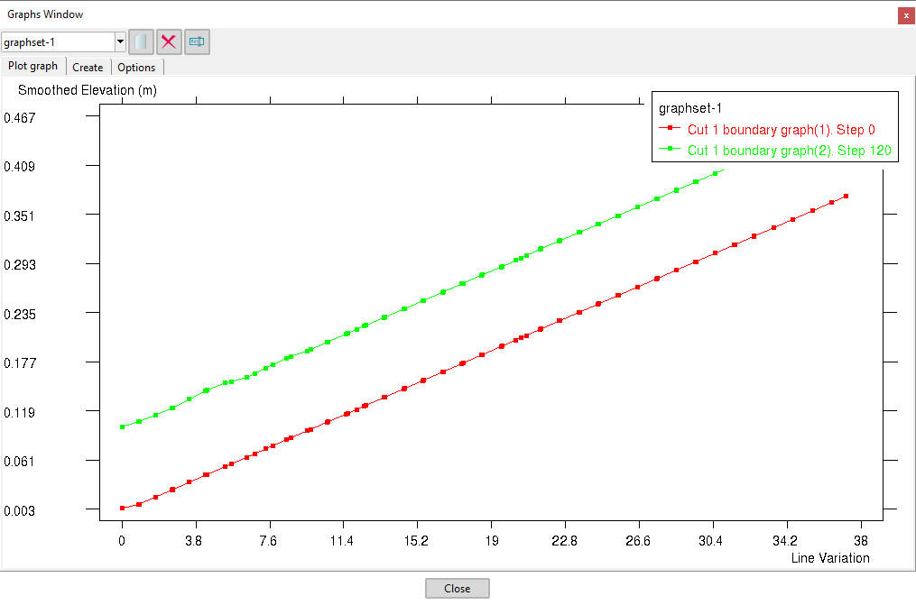
Post-traitement
On obtient un profil de la hauteur d’eau et du canal :
gestion des graphes
option du dessin

Slide 35
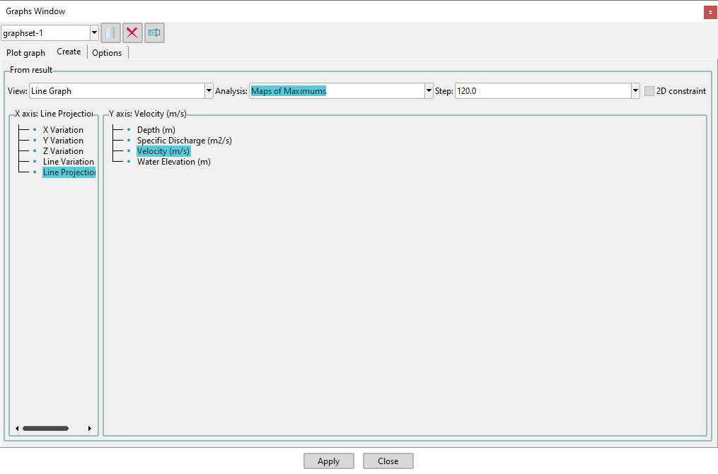
Post-traitement
On peut tracer d’autres profils dans l’onglet «Create» de la fenêtre
outil pour coupe de la hauteur
création d’un nouveau graphique
création de la ligne de coupe

Slide 36
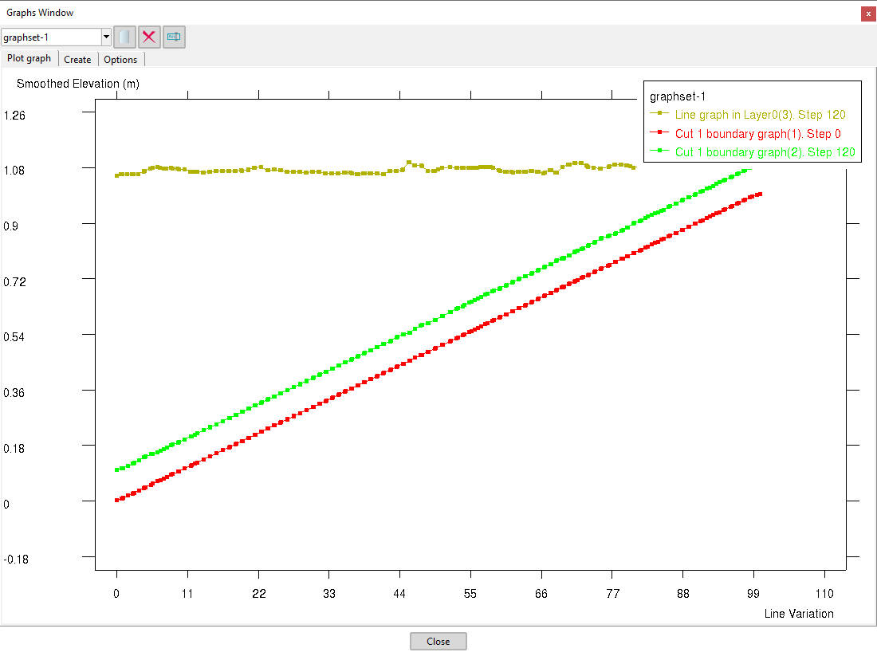
Post-traitement
Le problème est que le précédent graphique est toujours visible. On le supprime en allant dans l’onglet «Options»
aller dans l’onglet «Options»

Slide 37
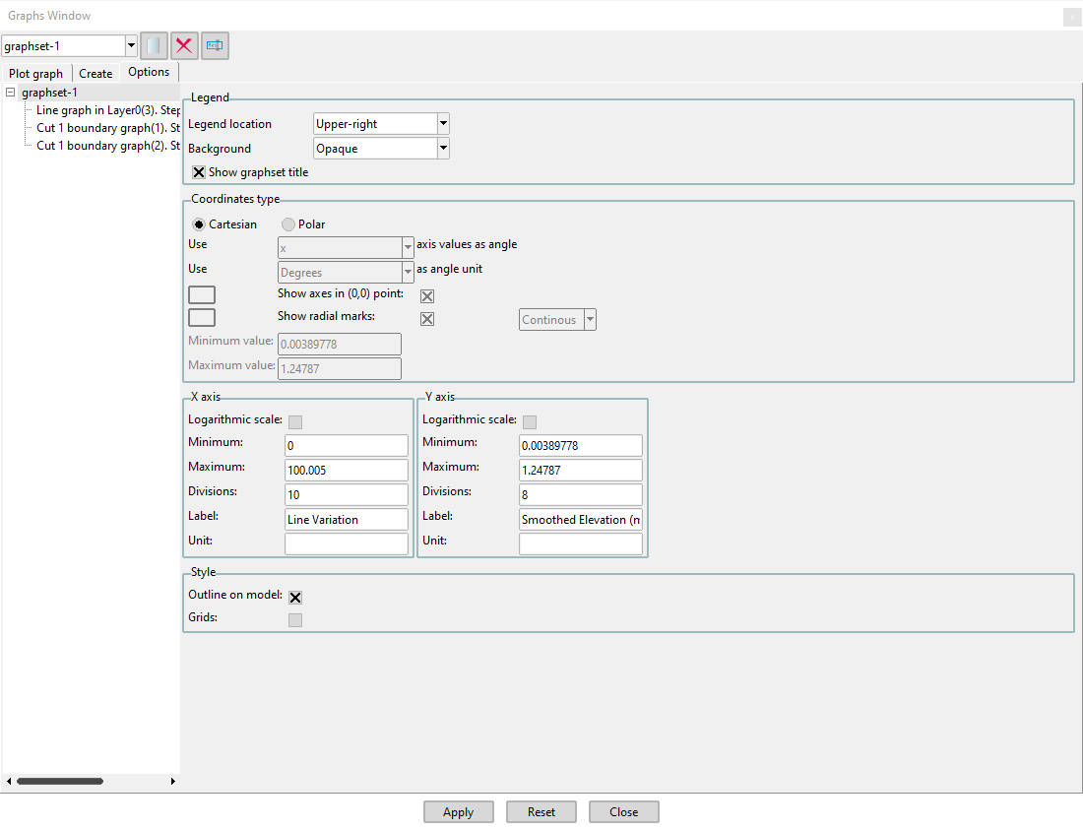
Post-traitement
On choisit le graphique à supprimer et on exécute la suppression avec l’icône à droite du menu déroulant.

Slide 38
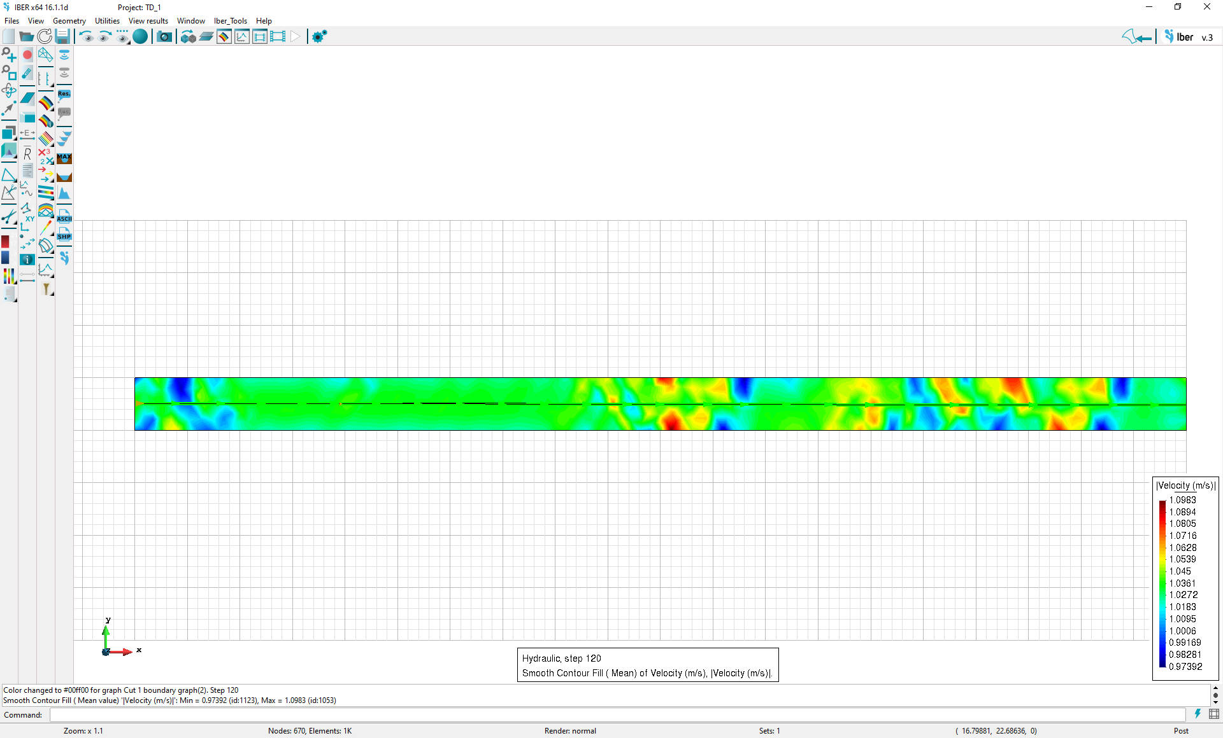
Post-traitement
On va affiner les calculs en revenant à l’étape du calcul. Pour cela, on va cliquer sur l’icône «Toggle between pre and postprocess». On peut prendre une photo avant cela pour faire la comparaison (cliquer sur l’icône «Take a snaphot»).
faire une photo
(export)
bascule vers le mode «preprocess» (calcul)

Slide 39
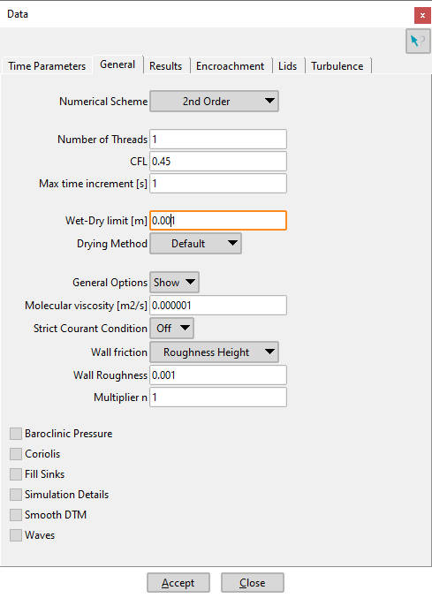

Calcul affiné
Dans le menu Data > Problem Data, modifiez les paramètres comme suit :
revenir au pré-processus
prendre «2nd order»
prendre 0.001
Pré-traitement

Slide 40
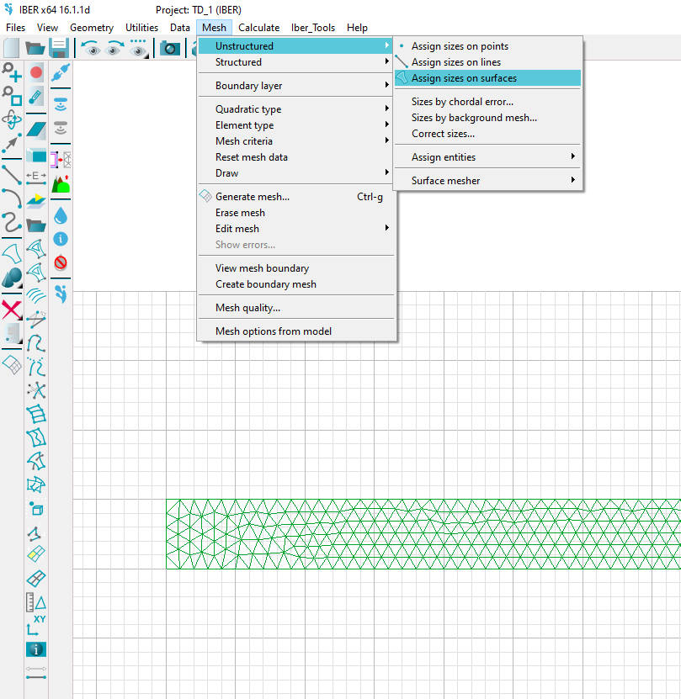
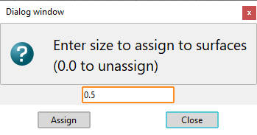
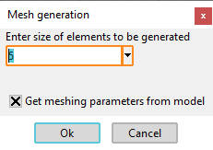
Calcul affiné
On va aussi remailler avec une maille plus fine de 50 cm
prendre une maille de 50 cm
générez de nouveau le maillage

Slide 41
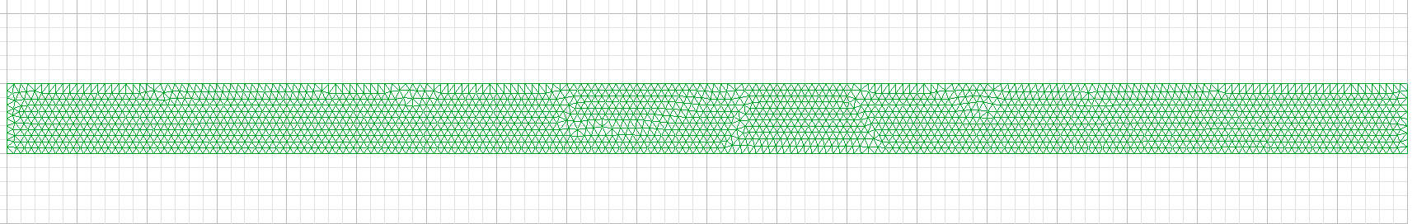
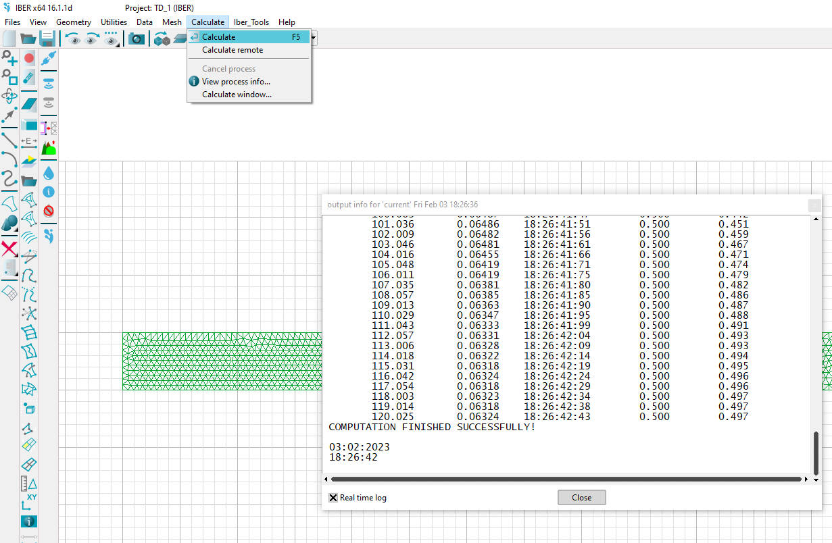
Calcul affiné
On obtient un nouveau maillage :

Slide 42
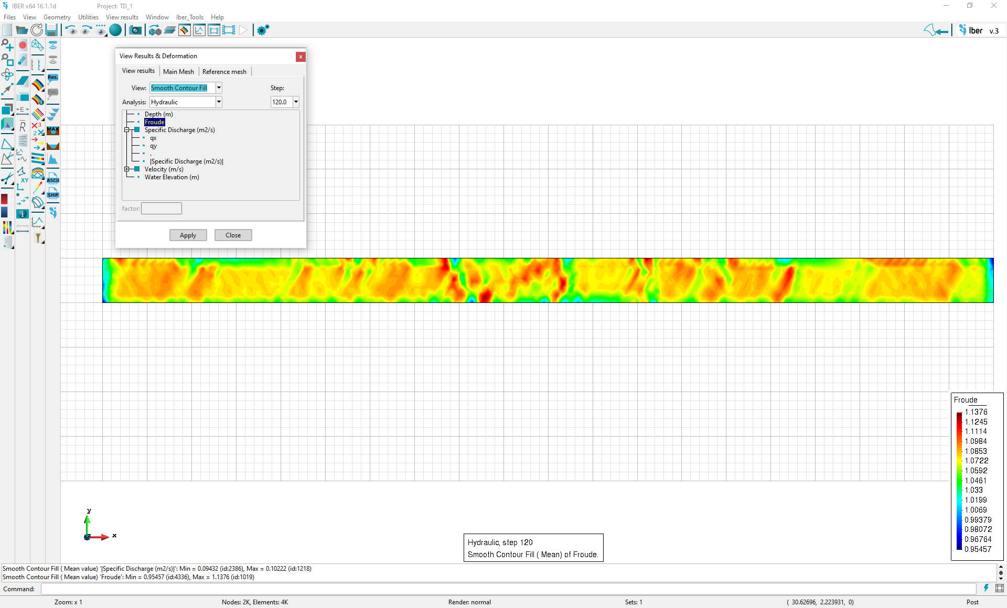
Post-traitement
On note les changements dans l’allure et les valeurs calculées. On peut faire une photo pour comparer avec le cas précédent.

Slide 43
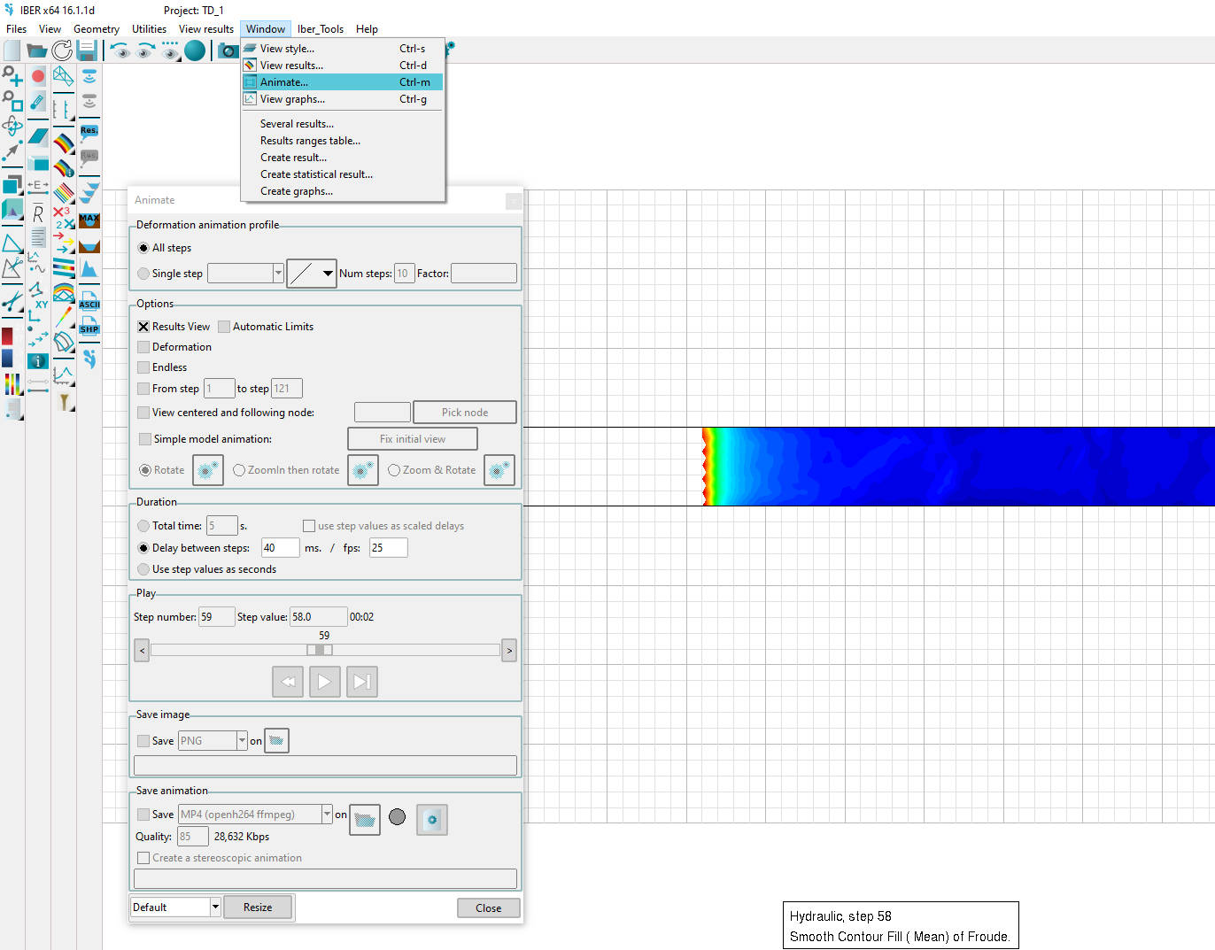
Post-traitement
En allant dans Windows > Animate, on peut voir défiler les simulations aux temps sélectionnés.

Slide 44
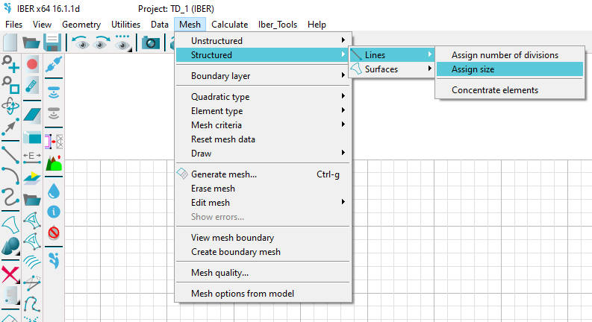
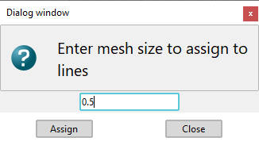
Calcul affiné
On va mailler le domaine avec une grille structurée composée de quadrangles de taille 50 ×10 cm. On bascule en mode prétraitement, puis on va dans Structured> Lines> Assign size

Slide 45
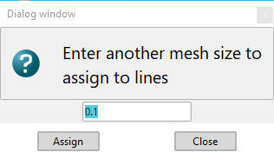
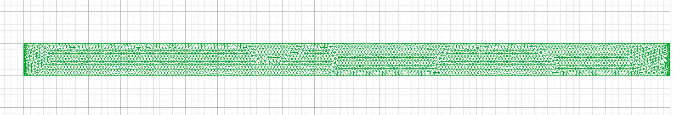
Calcul affiné
Une fenêtre s’affiche, on tape 0.5 (m), puis on sélectionne les deux lignes horizontales (les mailles alignées le long de l’axe x auront pour longueur 50 cm).
On arrête la sélection en appuyant sur «ESC», alors une nouvelle fenêtre s’affiche. On inscrit 0.1 (m). On sélectionne les deux arêtes verticales et on tape sur «ESC», puis «Close». On finit cette étape en remaillant Mesh > Generate mesh.

Slide 46
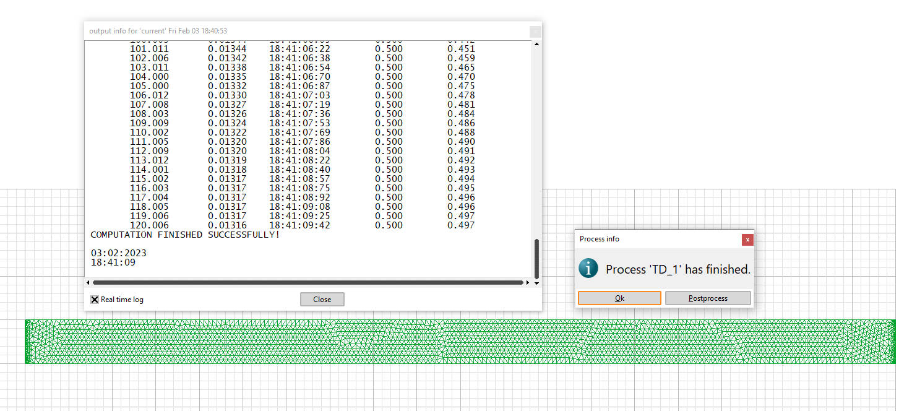
Calcul affiné
Si on agrandit le maillage, on vérifie qu’on a bien la forme désirée. On peut alors relancer le calcul : Calculate > Calculate. Cela prend un peu plus de temps !

Slide 47
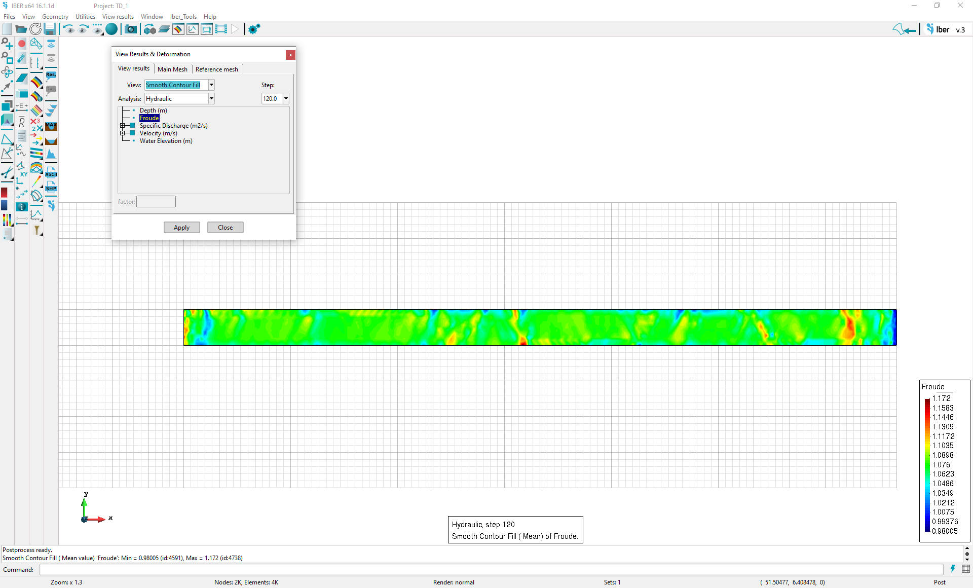
Post-traitement
On revient en post-traitement et on trace la carte du nombre de Froude.

Slide 48
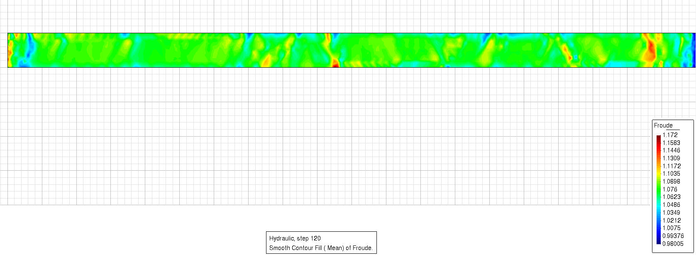
Post-traitement
En comparant les cartes de Froude, on note l’effet de la taille de la maille et du type de solveur sur les résultats.
maillage fin, solveur Roe ordre 2
maillage grossier, solveur Roe ordre 1

